Slide 1
Аптека родного края

Slide 4
Побочные эффекты –это опасно!

Slide 6
Рассмотрите эти руки

Slide 7
Внимание –опасность!

Slide 8
Опять лечиться!

Slide 9
Вирусы приспособились и размножаются

Slide 10
Подумайте!

Slide 11
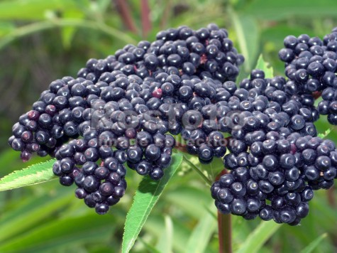
Лечение травами – миф или реальность?

Slide 12
Можно ли таблетки заменить лекарственными травами?

Slide 13
Чтобы начать исследование, необходимо:
Разделиться на группы
Обсудить в группах план действий
Наметить сроки для проведения исследования, поиска необходимой информации, консультаций для оценивания готовых результатов, взаимопомощи, оформления работ для их презентации

Slide 14
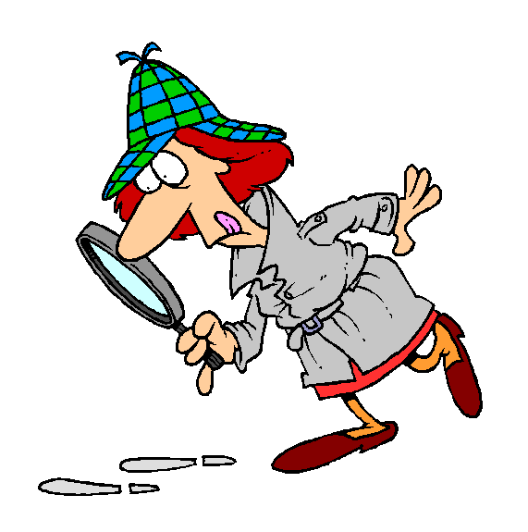
Исследователи Это вам интересно?
Какие лекарственные растения встречаются в родном крае?
Какими свойствами обладают эти растения?
Все ли из них безопасны?
ТОГДА ЭТА ГРУППА ВАША!

Slide 15
Экологи Это вам интересно?
Сроки и правила сбора лекарственных растений.
Лекарственные растения родного края, занесенные в Красную книгу.
Мероприятия, направленные на сохранение лекарственных трав родного края.
ТОГДА ЭТА ГРУППА ВАША!

Slide 16
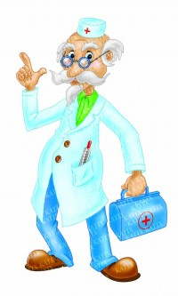
Целители Это вам интересно?
Настойки и мази на основе лекарственных трав родного края.
Рецепты от наших бабушек.
Скорая растительная помощь.
ТОГДА ЭТА ГРУППА ВАША!

Slide 17
Удачи вам, юные исследователи!

